Slide 1
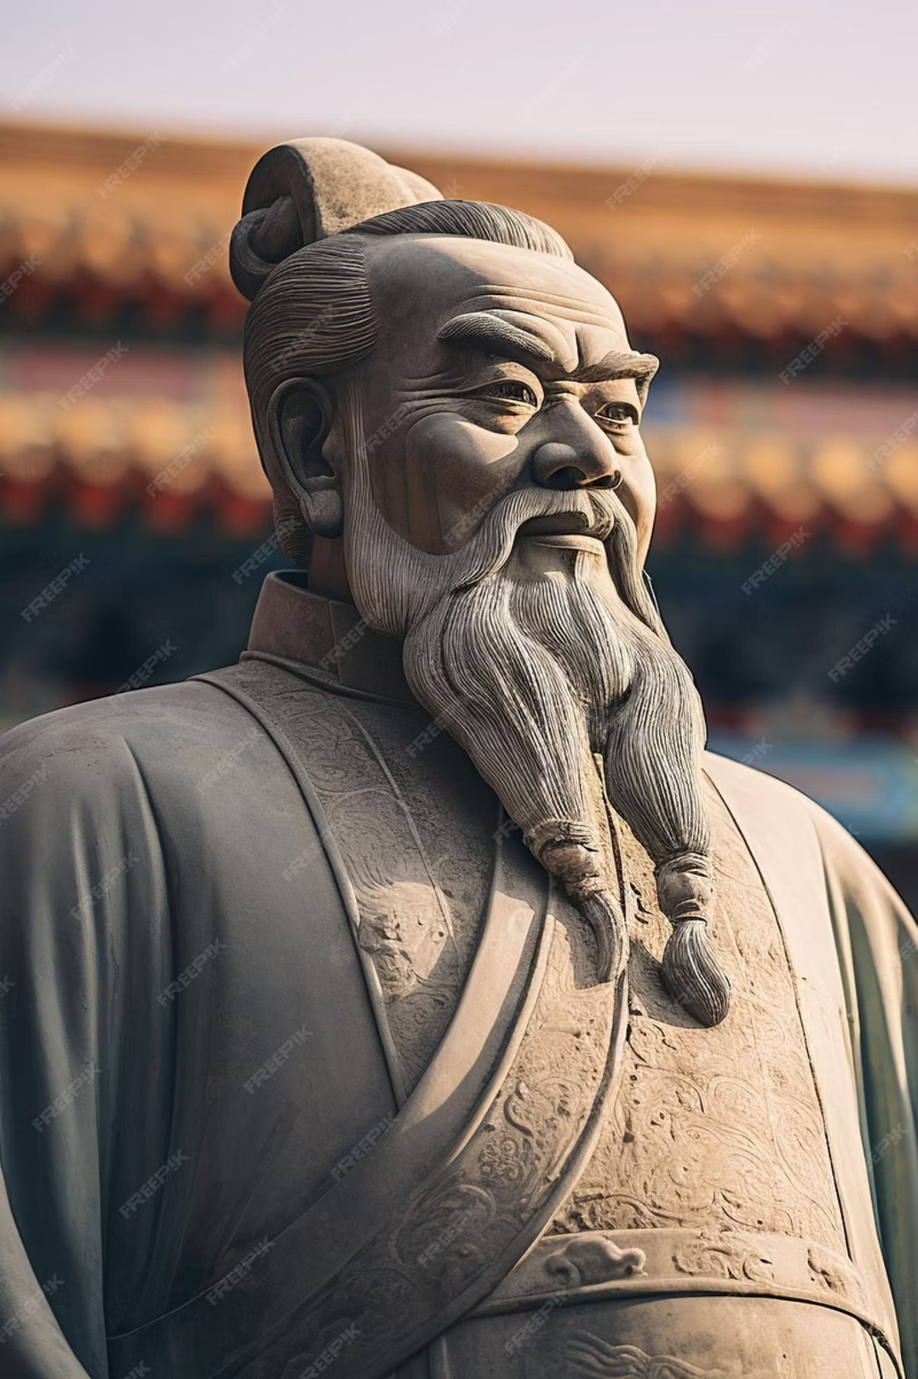
Основы конфуцианской философии
Конфуцианство — одна из самых влиятельных философских традиций Китая и всей Восточной Азии. Учение, сформировавшееся вокруг личности Конфуция (Кун-цзы), жившего в VI–V вв. до н. э., мыслителя, чиновника и педагога, оказало глубокое влияние на политику, образование, семейные отношения и мораль на протяжении тысячелетий.
Ваганова Ольга
3834101/30309

Slide 2
Истоки и Эволюция
VI–V вв. до н. э.
1
Жизнь Конфуция. Его идеи, записанные учениками в книге «Лунь-юй», заложили основу учения.
2
Династия Цинь
Конфуцианские тексты сжигались как угроза новой власти.
Эпоха Хань
3
Тексты восстанавливаются, редактируются и канонизируются.
4
Официальная Идеология
Конфуцианство становится государственной идеологией, пронизывая все сферы жизни.

Slide 3

Небо (Тянь) как Источник Морального Закона
В центре конфуцианства стоит представление о Небе — Тянь. Для Конфуция Небо было не просто космической силой, а источником морального закона, высшей инстанцией, устанавливающей порядок в мире. Он подчёркивал, что человек должен признать волю Неба, испытывать благоговение перед ней и стремиться соответствовать своему предназначению.
По Конфуцию, легитимность правителя зависит от его соответствия нравственному образцу, установленному Небом.

Slide 4





Человеколюбие (Жэнь): Фундамент Добродетели
Что такое Жэнь?
Золотое Правило
Жэнь — это человеколюбие, гуманность, способность к сопереживанию и доброжелательному отношению к людям.
«Чего не желаешь себе, того не делай другим» — принцип, лежащий в основе жэнь.
Основа Государства
Без внутренней добродетели граждан и правителей невозможно построить правильное, гармоничное государство.

Slide 5

Ритуал (Ли): Ключ к Общественной Гармонии
Ли — это ритуал, порядок, церемониал и этикет, охватывающий все аспекты общественной жизни. От отношений в семье до управления государством, ли устанавливает нормы поведения и взаимодействия.
Конфуций считал, что соблюдение ли является залогом гармонии в обществе. Нарушение ритуалов, будь то в музыке, одежде или поведении, может привести к хаосу и расстройству миропорядка.

Slide 6
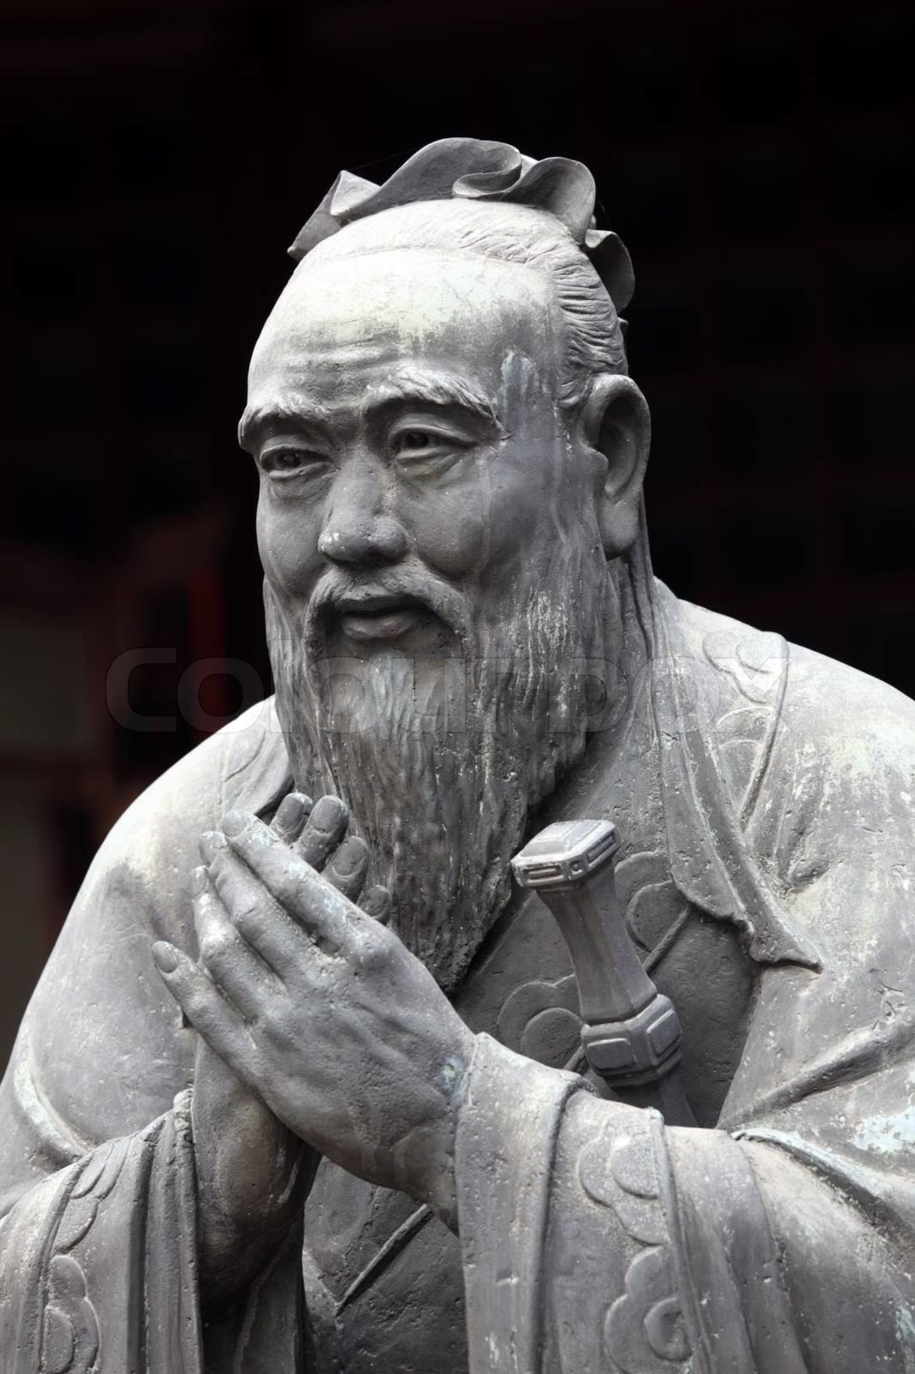








Идеал Благородного Мужа (Цзюнь-цзы)
Благородный муж — Цзюнь-цзы — это не просто знатный человек, а тот, кто обладает высокими моральными качествами и следует образцу добродетели.
Мудрость
Подражает мудрости древности, постоянно учится.
Жэнь и Ли
Обладает человеколюбием и следует ритуалу.
Долг
Думает о долге, а не о личной выгоде.
Забота
Заботится о благополучии народа.

Slide 7
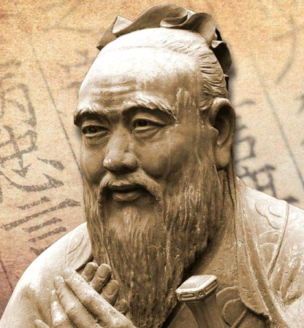
Исправление Имён и Роль Воспитания
Исправление Имён
Важность Образования
Каждый человек должен соответствовать своей роли и названию. Если отец выполняет обязанности отца, сын — сына, правитель — правителя, общественный порядок сохраняется. Несоответствие поведения статусу приводит к хаосу и несправедливости.
Конфуций считал, что люди схожи по природе, но различаются по воспитанию. Образование должно формировать нравственные качества и уважение к древней традиции.
«Учиться нужно постоянно, но обучение без размышления бесполезно, а размышление без обучения приводит к заблуждениям.»
Политическое управление должно строиться на моральном авторитете правителя, а не на страхе наказаний.

Slide 8



Консерватизм и Даосизм
Конфуцианство: Порядок и Ритуал
Отличалось консервативным отношением к инновациям. Новое считалось опасным, так как могло нарушить ритуальное равновесие и космическую гармонию. Обращалось к архивам и древним обычаям.
Ориентировано на социальную гармонию и строгость правил.
Даосизм: Природа и Свобода
Стремился к единению человека с природой, к уходу от социальных норм и искусственных ограничений.
Даосы «странствуют за пределами человеческого», ища свободу.

Slide 9










Влияние на Общество и Управление
Семья
Управление
Культ семьи, уважение к старшим и семейные традиции.
Формирование системы экзаменов, бюрократии и отношения к власти.
Экономика
Высокая дисциплина труда, трудолюбие и умеренность.
Политика
Уважение к стабильности и гармонии в обществе.
Образование
Культ образования как пути к самосовершенствованию.

Slide 10


Наследие Конфуцианства: Актуальность и Значение
Несмотря на критику консерватизма и ограничения индивидуальности, конфуцианство остаётся важнейшим элементом восточной цивилизации. Оно формировало тип мышления, мораль и политическую культуру на протяжении двух с половиной тысяч лет.
Это уникальный пример того, как учение о ритуале, морали и воспитании человека может стать основой государственной идеологии и фундаментом повседневной жизни миллионов людей.

Slide 11
Спасибо за внимание!
Ваганова Ольга
3834101/30309

Slide 12
Литература:
Долгих О. Конфуцианство: традиции и современность // Вестник ЧелГУ. 2003. №1. URL: https://cyberleninka.ru/article/n/konfutsianstvo-traditsii-i-sovremennost (дата обращения: 17.11.2025).
Рысаков А. С. Конфуцианство как духовная традиция // Вестник РХГА. 2009. №3. URL: https://cyberleninka.ru/article/n/konfutsianstvo-kak-duhovnaya-traditsiya (дата обращения: 17.11.2025).
Сулима, С. А. Принципы конфуцианства как этические правила // Эпомен. – 2022. – № 71. – С. 14-19.

